Slide 1
ENFOQUE DE DERECHOS Y APROXIMACIÓN A GRUPOS EN SITUACIÓN DE EXCLUSIÓN, DESIGUALDAD Y VULNERABILIDAD.
RIGHTS-BASED APPROACH AND APPROACH TO GROUPS IN SITUATIONS OF EXCLUSION, INEQUALITY AND VULNERABILITY.
Mauricio Sepúlveda Galeas
Montevideo, Uruguay
Del 20 al 23 de junio de 2023

Slide 2
PROCEDENCIA/ORIGIN
DD.HH
HUMAN RIGHTS
Marco Normativo: principios, estándares, normas…calidad de los procesos democráticos - sociedades más igualitarias e integradas.
EBDH
Human rights-based approach
El enfoque de derechos tiene como fin último la concretización o realización de los Derechos Humanos, siendo las políticas públicas el instrumento o medio más idóneo para asegurar dicha labor.
Es un marco conceptual que busca contribuir al proceso de desarrollo humano desde una perspectiva holística, orientando las acciones necesarias para dar cumplimiento a los derechos de las personas.
Marco de reconocimiento: dignidad, libertad e igualdad.
Normative framework: principles, standards, norms...quality of democratic processes - more equal and integrated societies. Recognition framework: dignity, freedom and equality.
The ultimate aim of the rights-based approach is the realisation or realisation of human rights, and public policies are the most suitable instrument or means to ensure this. It is a conceptual framework that seeks to contribute to the process of human development from a holistic perspective, guiding the necessary actions to fulfil people's rights.
Politicidad: los derechos son simultáneamente formas de regulación y resistencia (Michel Foucault)
Politicity: rights are simultaneously forms of regulation and resistance (Michel Foucault).

Slide 3
Los derechos surgen en los variados relatos contemporáneos, no como un fin en sí mismos, sino más bien como un medio táctico, como una apertura a otras formas de emancipación, rearticulación y lucha, es decir, como una forma de posibilidad política, mientras que hasta ahora –para algunos grupos más radicales- sólo habían representado un bloqueo, un obstáculo, una mistificación ideológica o un desplazamiento inútil de las energías políticas al terreno legal-formalista.
Rights emerge in the various contemporary narratives, not as an end in themselves, but rather as a tactical means, as an opening to other forms of emancipation, rearticulation and struggle, that is, as a form of political possibility, whereas until now - for some more radical groups - they had only represented a blockage, an obstacle, an ideological mystification or a useless displacement of political energies to the legal-formalist terrain.

Slide 4
EBDH/ Human rights-based approach
Desde un punto de vista normativo, este enfoque encuentra sus bases en las disposiciones y estándares contenidos en los diversos instrumentos internacionales de Derechos Humanos, siendo este un mecanismo para la realización y cumplimiento de estas normas.
From a normative point of view, this approach is based on the provisions and standards contained in the various international human rights instruments, being a mechanism for the realization and compliance with these norms.
Desde un punto de vista operacional, se orienta hacia a la promoción y protección de los Derechos Humanos por medio de acciones concretas de política pública, prestando principal atención a los grupos de la población que son víctimas de formas de vulneración, discriminación, desigualdad y exclusión social.
From an operational point of view, it is oriented towards the promotion and protection of human rights through concrete public policy actions, paying special attention to population groups that are victims of forms of violation, discrimination, inequality and social exclusion.

Slide 5
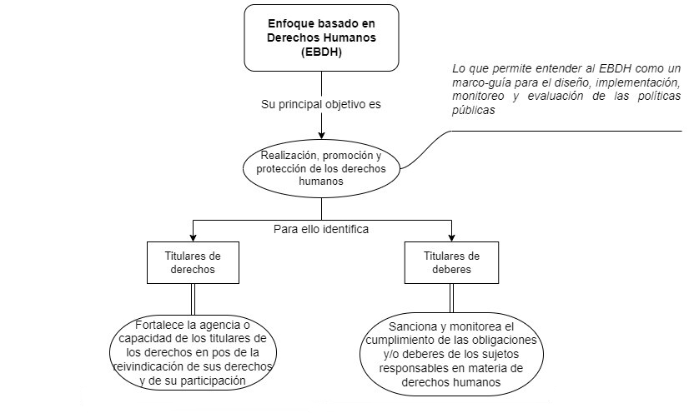

Slide 6
NORMATIVO/ ESTANDARES
NORMATIVE/ STANDARDS
OPERACIONAL/SUBPOBLACIONES
OPERATIONAL/SUBPOPULATIONS
Disponibilidad: el Estado debe asegurar la provisión de servicios y programas.
Accesibilidad y participación: el Estado debe asegurar que no existan obstáculos en el acceso a servicios y programas.
No discriminación
Accesibilidad física o material
Accesibilidad económica
Aceptabilidad: el Estado debe asegurar que los servicios y programas sean adecuados culturalmente.
Adaptabilidad: el Estado debe asegurar que los servicios y programas sean flexibles para adaptarse a la sociedad y a sus transformaciones
Availability: the state must ensure the provision of services and programmes.
Accessibility and participation: the state must ensure that there are no barriers to accessing services and programmes.
Non-discrimination
Physical or material accessibility
Economic accessibility
Acceptability: the State must ensure that services and programmes are culturally appropriate.
Adaptability: the State must ensure that services and programmes are flexible to adapt to society and its transformations.
CONDICIONES// CONDITIONS
Genero//Gender
Etnia/raza// Ethnity/race
Edad//age
Clase//class
Territorio// territory
Diversidad funcional// functional diversity
SITUACIONES// SITUATIONS
Desplazamientos// Displacement
Privación de libertad// Deprivation of liberty

Slide 7
ENFOQUE DIFERENCIAL DE DERECHOS// DIFFERENTIAL RIGHTS-BASED APPROACH
El enfoque diferencial es definido como un marco conceptual que busca el cumplimiento de los derechos humanos de grupos en situación de vulnerabilidad (grupos vulnerables) atendiendo a sus particularidades. Así, una de las definiciones más consultadas en la literatura existente es la que propone la Oficina del Alto Comisionado de las Naciones Unidas que establece que:
“El enfoque diferencial tiene un doble significado: es a la vez un método de análisis y una guía para la acción. En el primer caso, emplea una lectura de la realidad que pretende hacer visibles las formas de discriminación contra aquellos grupos o poblaciones considerados diferentes por una mayoría o por un grupo hegemónico. En el segundo caso, toma en cuenta dicho análisis para brindar adecuada atención y protección de los derechos de la población.” (OACNUDH, 2010, Boletín, pág. 1).
The differential approach is defined as a conceptual framework that seeks the fulfilment of the human rights of vulnerable groups, taking into account their particularities. Thus, one of the most widely consulted definitions in the existing literature is that proposed by the Office of the United Nations High Commissioner for Human Rights, which states that:
"The differential approach has a double meaning: it is both a method of analysis and a guide for action. In the first case, it employs a reading of reality that seeks to make visible the forms of discrimination against those groups or populations considered different by a majority or hegemonic group. In the second case, it takes this analysis into account in order to provide adequate attention and protection of the rights of the population". (OHCHR, 2010, Bulletin, p. 1).

Slide 9
¿Qué es el EDD?/ What is a differential rights-based approach?
Una herramienta que valida y reconoce las experiencias de diferentes grupos poblacionales y sus vivencias desde una mirada interseccional, es decir, reconoce las diversas características de las identidades sociales y las interrelaciones que dan lugar a procesos de desigualdad y discriminación.
Una herramienta que permite analizar, de manera compleja, las diferentes identidades de las personas y cómo estas producen vivencias diferentes en cada una. Una herramienta que hace posible construir respuestas conjuntas a necesidades colectivas de diversos grupos poblacionales.
Una herramienta que permite comprender desde el accionar multi actoral vinculados a la gestión pública, la realidad y los contextos en los que interactúan los diferentes grupos poblacionales.
A tool that validates and recognises the experiences of different population groups and their experiences from an intersectional perspective, i.e. it recognises the diverse characteristics of social identities and the interrelationships that give rise to processes of inequality and discrimination.
A tool that makes it possible to analyse, in a complex way, the different identities of people and how these produce different experiences in each one.
A tool that makes it possible to build joint responses to the collective needs of different population groups. A tool that makes it possible to understand the reality and the contexts in which different population groups interact through multi-actor actions linked to public management.

Slide 10
¿Qué es el EDD?/ What is a differential rights-based approach?
Una herramienta que permite definir e implementar medidas o acciones de tres tipos
A.- Acciones y medidas tendientes a eliminar las múltiples discriminaciones y violencias (institucional – simbólica – estructural) que enfrentan determinados grupos y que están relacionadas no solo con el hecho de ser marcadas.
B.- Acciones afirmativas o de discriminación positiva dirigidas a GRUPOS que enfrentan mayores condiciones de desigualdad y exclusión
C. Medidas específicas destinadas a reconocer y garantizar los derechos de las mujeres partiendo del reconocimiento de sus particularidades y especificidades.
- A tool that makes it possible to define and implement measures or actions of three types
A.- Actions and measures aimed at eliminating the multiple discriminations and violence (institutional - symbolic - structural) faced by certain groups and which are not only related to the fact of their being marked.
B.- Affirmative action or positive discrimination aimed at GROUPS facing greater conditions of inequality and exclusion.
C Specific measures aimed at recognising and guaranteeing women's rights based on the recognition of their particularities and specificities.

Slide 12
CONSTELACIÓN (RELACIONAL)/ CONSTELLATION (RELATIONAL)
Teorías generales de la Sociedad
General Theories of Society
Enfoques de intervención Social
Social intervention approaches
Formas de análisis de datos
Forms of data analysis
Fuentes filosóficas
Philosofical source
Contexto de intervención
Intervention context
Teorías Temáticas
Thematic Theories
Enfoques de políticas públicas
Public policy approaches
ÉTICO – POLÍTICO
ETHICAL/POLITICAL
¿Quién interviene?
¿Qué lugar tiene?
¿Cuál es su punto de vista?
Who is involved? What place does he/she have? What is his or her point of view?
Lo social
y
“La cuestión social”
Social
&
“The social question”
Horizonte
Redistribución
Contra-conductas
Justicia
Bienestar
Horizon Redistribution Counter-conduct
Justice
Welfare

Slide 13
EXCLUSIÓN SOCIAL SOCIAL EXCLUSION

Slide 14
DEFINICIÓN// DEFINITION
La exclusión social se define como una situación concreta, producto de una combinación o acumulación de factores de desventaja o vulnerabilidad social, que genera situaciones de imposibilidad o gran dificultad para el acceso a los mecanismos de desarrollo personal, inserción socio comunitaria y sistemas de protección social.
La exclusión hace qué a las personas y grupos afectados por ella, les sea difícil sentirse incluidos en la sociedad de referencia, sentirse parte de la ciudadanía. Se trata de procesos de perdida de vínculos y desafiliación social que hacen que ciertas personas o colectivos no puedan acceder a las oportunidades y a los recursos disponibles en la sociedad donde viven.
Social exclusion is defined as a specific situation, resulting from a combination or accumulation of factors of social disadvantage or vulnerability, which generates situations of impossibility or great difficulty in accessing mechanisms for personal development, social and community integration and social protection systems.
Exclusion makes it difficult for people and groups affected by it to feel included in the society of reference, to feel part of citizenship. It is a process of loss of ties and social disaffiliation that prevents certain individuals or groups from accessing the opportunities and resources available in the society in which they live.

Slide 15
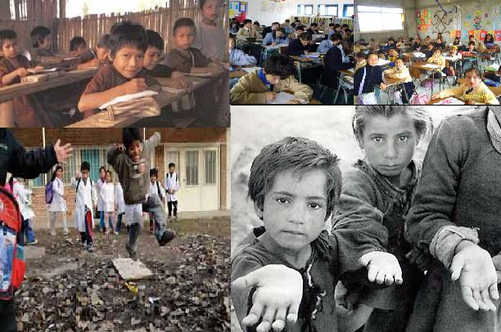
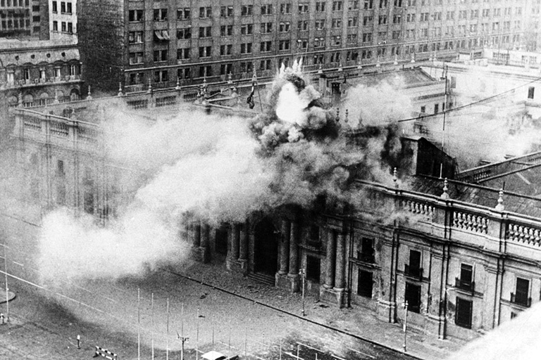
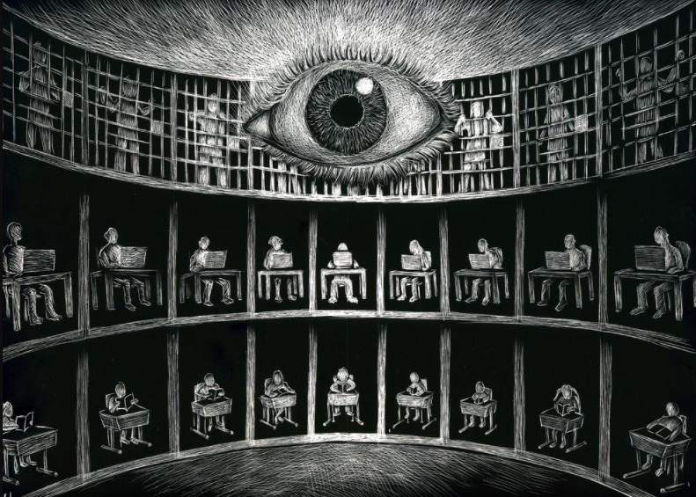
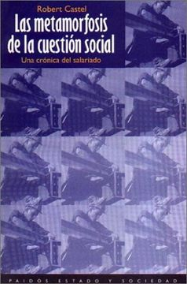
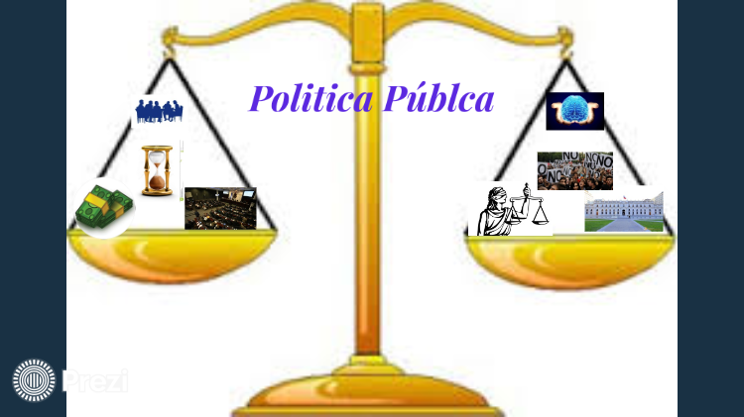
PAISAJE// LANDSCAPE
Historia// History
Campo// Field
Serie terminológica: nuevos pobres, desviados, desafiliados// Terminology series: new poor, deviants, disaffiliates
Década de los 70 – 90// The 70’s-90’s
La nueva cuestión social// The new social question
C.Soc. y ciencias políticas// Social & political sciences
Dimensión subjetiva// Subjective dimension
Investigación empírica// Empirical investigation
Gobernabilidad/gobernanza//Governance
Exclusión social
Social exclusion
Genealogía// Genealogy
Gobierno// Government
Matriz productiva – salario// Productive matrix – wages
Estado de bienestar// Welfare state
Post-diciplinarias// Post-diciplinary
Neoliberalismo// Neoliberalism
Zonas de tolerancia// Tolerance zones
Neo-prudencialismo//Neo-prudentialism
Gobierno a distancia// Government at a distance
Geopolítica// Geopolitics
Intervención// Intervention
Europa (Francia – España)// Europe (France-Spain)
Trabajo salarial “el obrero”// Wage labor "the worker".
Miedo y securatirismo// Fear and securatirism
New deal
Interven. Tradicionales// Traditional interventions
Interven. Participativas// Participatory Interventions
Interv. Crítica// Critical interventions

Slide 16
QUIEN HA VISTO EXCLUIDOS, ¿HA VISTO POR ELLO LA EXCLUSIÓN? THOSE WHO HAVE SEEN THE EXCLUDED, HAVE THEY THEREFORE SEEN EXCLUSION?

Slide 17
FACTORES O ELEMENTOS CLAVE// KEY FACTORS OR ELEMENTS
Multidimensional: la exclusión social no puede medirse únicamente por los ingresos, sino que debe incluir una amplia gama de indicadores del nivel de vida.
Dinámica: analizar la exclusión social significa comprender los procesos e identificar los factores que pueden desencadenar la entrada o la salida.
Colectiva: la exclusión social no sólo tiene que ver con el nivel de vida individual, sino también con los recursos colectivos (o la falta de ellos) del barrio o la comunidad. Es decir, servicios comunitarios insuficientes o insatisfactorios, como escuelas en mal estado, comercios alejados, redes de transporte público deficientes, etc.
Multidimensional: social exclusion cannot be measured by income alone, but must include a wide range of living standard indicators.
Dynamic: analyzing social exclusion means understanding the processes and identifying the factors that can trigger entry or exit.
Collective: social exclusion is not only about individual living standards, but also about the collective resources (or lack thereof) of the neighborhood or community. That is, insufficient or unsatisfactory community services, such as dilapidated schools, distant stores, poor public transport networks, etc.
Relacional: la noción de pobreza se centra -principalmente- en cuestiones distributivas, la falta de recursos a disposición de un individuo o un hogar. En cambio, la exclusión social se centra más en las cuestiones relacionales. En otras palabras, se refiere a la participación social inadecuada, la falta de integración social y la falta de poder.
Catastrófica: una separación catastrófica de la sociedad, como consecuencia de una privación prolongada y múltiple de todas las anteriores.
Relatividad: implica la exclusión de una sociedad concreta en un momento y lugar determinados.
Agencia: implica un acto o actos, por parte de un agente o agentes, las personas quedan excluidas por las acciones de otros.
Relational: the notion of poverty focuses -mainly- on distributional issues, the lack of resources available to an individual or a household. In contrast, social exclusion focuses more on relational issues. In other words, it refers to inadequate social participation, lack of social integration and lack of power.
Catastrophic: a catastrophic separation from society, as a consequence of prolonged and multiple deprivation of all of the above.
Relativity: implies exclusion from a particular society at a particular time and place.
Agency: implies an act or acts, by an agent or agents, people are excluded by the actions of others.

Slide 18
MARCO RELACIONAL// RELATIONAL FRAMEWORK
LOS ACTORES
¿Quién?
ACTORS
Who?
Fuentes y objeto (destinatarios)
EL NIVEL ESTRCUTURAL
¿Donde?
STRUCTURAL LEVEL
Where?
Transnacional// Transnational
LA DINAMICA
¿Por qué y cuándo?
DYNAMICS
Why and when?
Interdependencia// Interdependence
LAS FORMAS Y MODALIDADES
¿Cómo?
FORMS & MODALITIES
How?
Ideológica// Ideological
Categorías sociales: sujetos y grupos.
Índices: diferencias, marcadores (étnicos, raciales, etc.)
Relaciones situadas y contextualizadas
Social (estigma)// Social (stigma)
Institucional// Institutional
Intergrupal// Intergroup
Intragrupal// Intragroup
Interpersonal// Interpersonal
Intrapersonal// Intrapersonal
Representaciones e imaginarios sociales// Social representations and imaginaries.
Categorización//Categorization
Tolerancia// Tolerance
Segregación// Segregation
La naturaleza del recurso valorado// The nature of the valued resource
El marco temporal// The timeframe
La orientación motivacional que está en juego// The motivational orientation at stake
Sources and object (recipients) Social categories: subjects and groups. Indices: differences, markers
(ethnic, racial, etc.). Situated and contextualized
relationships

Slide 19
REFLEXIONES// REFLECTIONS

Slide 20
VULNERABILIDAD VULNERABILITY

Slide 21
DEFINICION VULNERABILIDAD – SOCIAL// SOCIAL VULNERABILITY DEFINITION
Vulnerabilidad proviene de vulnus, una palabra latina que traducimos por «herida». Para los antiguos, las heridas guardaban relación directa con la corporalidad, de modo que ser herido significaba ser lastimado físicamente. Paulatinamente, el significado de herida se ensanchó y pasó a incluir también el sufrimiento anímico, y padecimientos de vida comenzaron a ser referidos como vulnera vitae (filosofía VULNERABILIDAD ONTOLÓGICA). Vulnerar significa para nosotros también dañar y atentar, y en todos los casos remite a una condición: ser vulnerables.
El riesgo o probabilidad del individuo, hogar o comunidad de ser herido, lesionado o dañado ante cambios o permanencia de situaciones externas o internas
Vulnerability comes from vulnus, a Latin word that we translate as "wound". For the ancients, wounds were directly related to corporeality, so that to be wounded meant to be physically hurt. Gradually, the meaning of wound widened to include also emotional suffering, and sufferings of life began to be referred to as vulnera vitae (philosophy ONTOLOGICAL VULNERABILITY). Vulnerate means for us also to harm and to attack, and in all cases it refers to a condition: to be vulnerable.
The risk or probability of the individual, household or community to be hurt, injured or damaged by changes or permanence of external or internal situations.

Slide 22
DEFINICION VULNERABILIDAD – SOCIAL// SOCIAL VULNERABILITY DEFINITION
La incapacidad de una persona o de un hogar para aprovechar las oportunidades, disponibles en distintos ámbitos socioeconómicos, para mejorar su situación de bienestar o impedir su deterioro”.
Vulnerabilidad tiene dos dimensiones “una externa, referida a los riesgos a los cuales un individuo u hogar se encuentran expuestos; y otra interna que alude a estar indefenso, carente de recursos para enfrentar los riesgos sin mayor perdida.
The inability of a person or household to take advantage of opportunities, available in different socioeconomic environments, to improve their welfare situation or prevent its deterioration".
Vulnerability has two dimensions "an external one, referring to the risks to which an individual or household is exposed; and an internal one that refers to being defenseless, lacking resources to face risks without major loss.

Slide 23
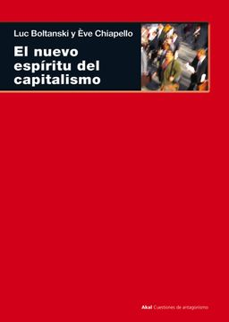
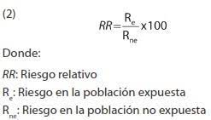
PAISAJE/ LANDSCAPE
Campo/ Field
Historia/ History
Pobreza y Desarrollo/ Poverty & Development
Economía y gestión publica/ Economics and public management
Desastre/ Disaster
Salud y Antropología Médica/ Health and Medical Anthropology
Bioseguridad/ Biosecurity
Filosofía política feminismo/ Filosofía política feminismo
Los 70 desastres naturales/ Natural disasters in the 70s
80 desigualdad y pobreza/ 80 inequality and poverty
90 sensible a otras dimensiones/ 90 sensitive to other dimensions
Estado receptivo – Neoliberal/ Responsive state - Neoliberal
Genealogía/ Genealogy
VULNERAVILIDAD
Racionalidad neoliberal ¿la idea de activos?/ Neoliberal rationality - the idea of assets?
Matriz EDD – ética del desarrollo/ Diferential rights based approach matrix - development ethics
Inmunitaria – catástrofe/ Immune – catastrophe/
Gobierno/ Government
Derecho Internacional/ International Law
Gubernamentalidad Biopolítica/ Biopolitical Governmentality
Estado – sociedad – mercado/ State-society-market
Geopolítica/ Geopolitics
Intervención/ Intervention
PNUD: ética del desarrollo/ UNDP: development ethics/
BM – BID/ WB/IDB
CEPAL Activos – oportunidades/ ECLAC Assets - opportunities
CELADE: vulnerabilidad sociodemográfica
“Productividad de los pobres”/ CELADE: socio-demographic vulnerability "Productivity of the poor".
EDD/ Differential rights based approach
Empoderamiento/ Empowerment
Interculturalidad/ Interculturality
Habilitacionista - comunitarista Ejemplo: EC/ Enabling - communitarian Example: EC

Slide 25
MARCOS ANALÍTICOS/ ANALYTICAL FRAMEWORKS
Activos (Moser): la debilidad objetiva de los pobres (vulnerabilidad) para enfrentar la sobrevivencia cotidiana o, con mayor razón, las crisis económicas, podría ser contrarrestada con una adecuada gestión de los activos que tienen con independencia de sus ingresos escasos.
AVEO (Kaztman): “los activos a disposición del hogar y su capacidad de movilización (expresados como atributos individuales compartidos o como atributos colectivos de los hogares) y, por otro [lado] la estructura de oportunidades de la sociedad (expresadas en términos estructurales)
Assets (Moser): the objective weakness of the poor (vulnerability) to face daily survival or, even more so, economic crises, could be counteracted by an adequate management of the assets they have regardless of their scarce income.
AVEO (Kaztman): "the assets available to the household and their mobilization capacity (expressed as shared individual attributes or as collective attributes of households) and, on the other [side] the structure of opportunities in society (expressed in structural terms)

Slide 26
REFLEXIONES
REFLEXIONES/
REFLECTIONS

Slide 27
DIALECTICAS DEL DESPRECIO/ DIALECTICS OF CONTEMPT

Slide 28
DESIGUALDAD INEQUALITY

Slide 29
¿Quién puede ser considerado pobre y quien no?
Los conceptos de pobreza absoluta y pobreza relativa apuntan a esta cuestión.
Who can be considered poor and who cannot?
The concepts of absolute poverty and relative poverty point to this question.

Slide 30
El concepto de desigualdad social emerge como critica al concepto de pobreza en tanto refiere explícitamente a los procesos de injusticia asociados a la falta de equidad en términos de clase, genero, raza y otras diferencias que atraviesan el campo de lo social, que afectan a las personas y que pueden generar pobreza. Se trata de ir más allá de la mera definición del fenómeno y ahondar en las maneras en las que se distribuyen los bienes y servicios.
The concept of social inequality emerges as a critique of the concept of poverty insofar as it explicitly refers to the processes of injustice associated with inequity in terms of class, gender, race and other differences that cross the social field, affect people and can generate poverty. It is a matter of going beyond the mere definition of the phenomenon and delving into the ways in which goods and services are distributed.

Slide 31
Los sociólogos hablan de la existencia de una Estratificación Social para describir las desigualdades.
La estratificación puede definirse como las desigualdades estructurales que existen entre diferentes grupos de individuos.
La estratificación social, está relacionada con las localizaciones jerárquicas diferenciales de individuos y agrupaciones de personas en el entramado de poder de la sociedad.
Resulta útil ver este concepto como los estratos geológicos de las rocas sobre la superficie de la tierra y pensar que las sociedades están compuestas por "estratos" jerarquizados, con los más favorecidos en la cima y los menos privilegiados más cerca de la base.
Sociologists speak of the existence of Social Stratification to describe inequalities.
Stratification can be defined as the structural inequalities that exist between different groups of individuals.
Social stratification is related to the differential hierarchical locations of individuals and groupings of people in the power structure of society.
It is useful to view this concept as the geological strata of rocks on the surface of the earth and to think of societies as being composed of hierarchical "strata", with the more advantaged at the top and the less privileged closer to the bottom.

Slide 32
Las posiciones sociales y la estratificación no pueden definirse sin considerar el fenómeno de la desigualdad. Es precisamente el lugar que cada individuo ocupa en la estructura social, tanto en términos de su posición en el sistema de relaciones productivas como reproductivas, el que determina y a su vez está determinado por la asignación desigual de recursos socialmente valorados, tales como la propiedad, el ingreso y acceso a educación de calidad.
Por una parte, la posición de cada individuo afecta las oportunidades de vida que se tienen, mientras que, por otra, estas oportunidades definen y reafirman las posiciones sociales.
Ello se traduce en la presencia de relaciones asimétricas de poder en torno a recursos que son social y económicamente valorados
Social positions and stratification cannot be defined without considering the phenomenon of inequality. It is precisely the place that each individual occupies in the social structure, both in terms of his or her position in the system of productive and reproductive relations, that determines and is in turn determined by the unequal allocation of socially valued resources, such as property, income and access to quality education.
On the one hand, the position of each individual affects the life opportunities one has, while, on the other hand, these opportunities define and reaffirm social positions.
This translates into the presence of asymmetrical power relations around resources that are socially and economically valued.

Slide 33
La estratificación puede definirse como las desigualdades estructuradas entre diferentes agrupamientos de individuos. Hablamos de desigualdades estructuradas para indicar que la desigualdad no es aleatoria, sino que sigue una pauta, tiene una base institucional, muestra cierta constancia y estabilidad a lo largo del tiempo, y es generalmente respaldada por ideas que la legitiman.
El concepto de estratificación es un concepto universal que tiene como común denominador la desigualdad y donde la ordenación social establece los parámetros que regirán las relaciones entre categorías de individuos considerados superiores con otras categorías definidas como inferiores.
Stratification can be defined as structured inequalities between different groupings of individuals. We speak of structured inequalities to indicate that inequality is not random, but follows a pattern, has an institutional basis, shows a certain constancy and stability over time, and is generally supported by ideas that legitimize it.
The concept of stratification is a universal concept whose common denominator is inequality and where social organization establishes the parameters that will govern the relations between categories of individuals considered superior and other categories defined as inferior.

Slide 34
Se trataría de una diferenciación social que produce una jerarquización en cuanto implica una asignación desigual de recursos y de posicionamiento social y político (Anthias, 2001).
It would be a social differentiation that produces a hierarchization in that it implies an unequal allocation of resources and social and political positioning (Anthias, 2001).

Slide 35
En las últimas décadas ha habido un reconocimiento cada vez mayor de la pluralidad de los ejes de la estratificación, es decir, de la diversidad de recursos socialmente valorados cuya desigual distribución determina el estrato de las personas. En este sentido, se trata de desigualdades que no pueden ser reducidas a los procesos económicos, sino que están ancladas en las relaciones sociales (Savage, 2005).
Es así como se toma conciencia de la importancia que tienen los problemas de género y etnia en la estratificación social, considerados como determinantes o ejes estructurantes de la desigualdad por CEPAL, junto al estrato socioeconómico, territorio y ciclo de vida (CEPAL, 2016)
In recent decades there has been an increasing recognition of the plurality of the axes of stratification, that is, of the diversity of socially valued resources whose unequal distribution determines the stratum of people. In this sense, we are dealing with inequalities that cannot be reduced to economic processes, but are anchored in social relations (Savage, 2005).
This is how we become aware of the importance of gender and ethnic problems in social stratification, considered as determinants or structuring axes of inequality by ECLAC, together with the socioeconomic stratum, territory and life cycle (ECLAC, 2016)

Slide 36
Género y estratificación/ Gender & Stratification
Durante muchos años los estudios sobre la estratificación "prescindieron del género"; se escribían como si las mujeres no existieran o como si no tuvieran importancia o interés para el análisis de las divisiones de poder, riqueza y prestigio. Sin embargo, en sí mismo, el género es uno de los ejemplos más profundos de estratificación. No hay sociedades en las que el hombre no tenga, en ciertos aspectos de la vida social, más riqueza, un estatus mejor o más influencia que la mujer.
For many years, studies on stratification "disregarded gender"; they were written as if women did not exist or as if they were of no importance or interest for the analysis of divisions of power, wealth and prestige. Yet, in itself, gender is one of the most profound examples of stratification. There are no societies in which men do not have, in certain aspects of social life, more wealth, better status or more influence than women.

Slide 37
La diferencia podía ser teorizada a lo largo de cuatro formaciones: la diferencia entendida como relación social, la diferencia conceptualizada como subjetividad, la diferencia construida como identidad y, finalmente, la diferencia categorizada como experiencia. Cada una de estas cuatro formaciones está a su vez marcada por la interseccionalidad.
Difference could be theorized along four formations: difference understood as social relation, difference conceptualized as subjectivity, difference constructed as identity and, finally, difference categorized as experience. Each of these four formations is in turn marked by intersectionality.

Slide 38
4 dominios matriz de dominación
4 dominance matrix domains
El dominio estructural está constituido por estructuras sociales, tales como leyes, políticas públicas, religión y economía.
El dominio disciplinario :maneja la opresión y consiste en la organización burocrática cuya tarea es controlar y organizar el comportamiento humano por medio de la rutinización, la racionalización y la vigilancia. Tratos diferenciados de personas de acuerdo a las reglas que se les aplican y cómo estas reglas serán implementadas.
The structural domain is constituted by social structures, such as laws, public policies, religion and economy.
The disciplinary domain: manages oppression and consists of bureaucratic organization whose task is to control and organize human behavior through routinization, rationalization and surveillance. Differentiated treatment of people according to the rules applied to them and how these rules will be implemented.

Slide 39
4 dominios matriz de dominación
4 dominance matrix domains
El dominio cultural (hegemónico): legitima la opresión, provee explicaciones sobre desigualdad social. Unión de ideología y conciencia.
El dominio interpersonal la vida diaria de las personas, cómo nos relacionamos, quién es privilegiado o desaventajado en interacciones sociales.
Cultural (hegemonic) dominance: legitimizes oppression, provides explanations of social inequality. Union of ideology and consciousness.
The interpersonal domain people's daily lives, how we relate, who is privileged or disadvantaged in social interactions.

Slide 40
PERSPECTIVA RELACIONAL// RELATIONAL PERSPECTIVE (Charles Tilly)
Se basa en lo que denomina las desigualdades categoriales, preocupándose en aquellas que son persistentes, puesto que todas las relaciones sociales implican desigualdades pasajeras y fluctuantes, siendo aquellas que perduran las que requieren mayor atención. Este tipo de desigualdades persistentes surgen porque quienes tienen el acceso a los recursos capaces de generar valor resuelven problemas organizativos basándose en distinciones categoriales (blanco/negro, varón/mujer, ciudadano/extranjero, musulmán/judío), estableciendo así, sistemas de cierre, exclusión y control, que se basarán en buena medida en las instituciones existentes.
It is based on what it calls categorical inequalities, being concerned with those that are persistent, since all social relations involve transient and fluctuating inequalities, those that persist being the ones that require the most attention. These types of persistent inequalities arise because those who have access to resources capable of generating value solve organizational problems based on categorical distinctions (white/black, male/female, citizen/foreigner, Muslim/Jew), thus establishing systems of closure, exclusion and control, which will be based to a large extent on existing institutions.

Slide 41
“El rostro y los ademanes del cuerpo son muy brutales. Todos tenían la boca llena de cierta yerba verde que rumiaban, casi de la misma manera que los animales, de suerte que apenas podían articular palabra. Traían también todos colgando del cuello dos calabacillas curadas, llenas la una de la yerba que tenían en la boca, y la otra de cierta harina blanquizca semejante a yeso molido, y con cierto palo o bastoncito pequeño que humedecían y masticaban en la boca y metían muchas veces en la calabaza de la harina, sacaban la suficiente para rociar a ambos lados aquella yerba que llevaban en el ella; operación que repetían frecuentísimamente y muy despacio. Admirados de esto, procuramos averiguar la causa o misterio de esta costumbre; pero nunca pudimos comprenderla.” (Fernández de Navarrete, 2003: 97).
"The face and the gestures of the body are very brutal. They all had their mouths full of a certain green herb that they chewed, almost in the same way as the animals, so that they could hardly articulate a word. They also all had hanging from their necks two cured gourds, one filled with the herb they had in their mouths, and the other with a certain whitish flour similar to ground gypsum, and with a certain stick or small stick that they moistened and chewed in their mouths and put many times in the gourd of flour, they took out enough to sprinkle on both sides the herb that they carried in it; an operation that they repeated very frequently and very slowly. Admired by this, we tried to find out the cause or mystery of this custom; but we were never able to understand it." (Fernández de Navarrete, 2003: 97).

Slide 42
Segunda parte Second part

Slide 43
INTERVENCIONES// INTERVENTIONS

Slide 44
INFORME ALTO COMISIONADO 2015/
2015 HIGH COMMISSIONER'S REPORT
Derechos de la salud (acceso a tratamiento médico, reducción de daños, etc.)
Health rights (access to medical treatment, harm reduction, etc.)
Derechos relacionados con la justicia penal (detención y arrestos arbitrarios, juicios imparciales, etc.)
Rights related to criminal justice (arbitrary arrest and detention, fair trials, etc.)
Prohibición de discriminación (minorias étnicas, mujeres, etc.)
Prohibition of discrimination (ethnic minorities, women, etc.)
Derechos del niño (Convención sobre los Derechos del Niño, etc.)
Children's rights (Convention on the Rights of the Child, etc.)
Derechos de pueblos indígenas (excepciones a los tratado de fiscalización, etc.)
Rights of indigenous peoples (exceptions to oversight treaties, etc.)

Slide 45
EBDH – EDD/ Human rights-based approach- Differential rights-based approach
Disponibilidad: el Estado debe asegurar la provisión de servicios y programas.
Accesibilidad y participación: el Estado debe asegurar que no existan obstáculos en el acceso a servicios y programas.
No discriminación
Accesibilidad física o material
Accesibilidad económica
Aceptabilidad: el Estado debe asegurar que los servicios y programas sean adecuados culturalmente.
Adaptabilidad: el Estado debe asegurar que los servicios y programas sean flexibles para adaptarse a la sociedad y a sus transformaciones
Availability: the State must ensure the provision of services and programs.
Accessibility and participation: the State must ensure that there are no barriers to access to services and programs.
Non-discrimination
Physical or material accessibility
Economic accessibility
Acceptability: the State must ensure that services and programs are culturally appropriate.
Adaptability: the State must ensure that services and programs are flexible to adapt to society and its transformations.
Personas en situación de calle
Personas migrantes - refugiados
Personas que ejercen trabajo sexual consumidoras de drogas.
Usos sexualizados de drogas
Mercados sociales y microtráfico
Personas privadas de libertad
Usuarios de drogas vía parenteral
Economía ilegales y cadenas de producción
Gestión del dolor y medicamentos
Vejez consumo psicofármacos
People in street situations
Migrants – refugees
Sex workers who use drugs.
Sexualized drug use
Social markets and micro-trafficking
Persons deprived of liberty
Parenteral drug users
Illegal economy and production chains
Pain management and medication
Old age and consumption of psychotropic drugs

Slide 46
Consulta grupal/ Group consulation
¿Cuáles son los principales problemas sociosanitarios relacionados con las drogas que enfrenta dicha población (1 – 3)?
¿Cuáles son los factores que conforman el contexto estructural local vinculados con la situación problema?
¿Cómo influyen dichos factores estructurales en las condiciones de vida y de salud?
¿Cómo influyen los factores estructurales en los patrones de uso de sustancias?
¿Cuáles son las estrategias de selección de objetivos y de implementación de las intervenciones actuales?
¿Cuál es la extensión y disponibilidad de las intervenciones actuales?
¿Cuál es la accesibilidad de las intervenciones actuales?
What are the main drug-related social and health problems faced by this population (1 - 3)?
What are the factors that make up the local structural context linked to the problem situation?
How do these structural factors influence living and health conditions?
How do structural factors influence substance use patterns?
What are the targeting and implementation strategies of current interventions?
What is the extent and availability of current interventions?
What is the accessibility of current interventions?

Slide 47
ENFOQUE RELACIONAL RELATIONAL APPROACH
Construcción del Dispositivo
Device Construction
GI
Análisis situacional
Situation analysis
Diagnóstico
Vulnerabilidad, riesgos y daños.
Vulnerability, risk and damage diagnosis.
GAC
Viabilidad y sustentabilidad
Viability and sustainability
CLIMATIZACIÓN// CLIMATE CONTROL
ANDAMIAJE// SCAFFOLDING
PROBLEMATIZACION//
PROBLEMATIZATION

Slide 48
CONDICIONES DE POSIBILIDAD// POSSIBILITY CONDITIONS
Gobernanza democrática
Democratic governance
Proximidad y reconocimiento
Proximity and recognition
Conocimiento colaborativo
Collaborative knowledge
Investigación y acción política
Research and policy action
Derechos: acción pública y agencia
Rights: public action and agency
Diversificar umbrales de exigencias
Diversify requirement thresholds
Abogacía
Advocacy
Redes – Alianzas
Networks- Alliances
IEC

Slide 49
ÁMBITO// SCOPE | PREGUNTAS - SONDAS DE EVALUACIÓN
Seguridad Financiera Financial security | ¿Tienes dinero suficiente para vivir cómodamente: pagar el alquiler, la comida, los servicios públicos o el teléfono?/ Do you have enough money to live comfortably: pay rent, food, utilities, or phone bills? - ¿Cómo ganas dinero? ¿Te cuesta mucho hacer este trabajo?/ How do you earn money? Does it cost you a lot to do this job? - ¿Te quedas sin dinero a final de mes/semana?/ Do you run out of money at the end of the month/week? - ¿Recibes algún tipo de ayuda pública?/ Do you receive any public assistance? - ¿Hay otras formas de ganar dinero?/ Are there other ways to earn money? - ¿Dependes de otra persona para tus ingresos?/Do you depend on someone else for your income? ¿Alguna vez no has podido pagar la atención médica o los medicamentos en la farmacia?/ Have you ever been unable to pay for medical care or medications at the pharmacy?
Residencia Residence | ¿Dispone de un lugar seguro y estable para dormir y guardar sus pertenencias?/ Do you have a safe and stable place to sleep and store your belongings? - ¿Cuánto tiempo llevas viviendo/estando allí? How long have you been living/staying there? ¿El lugar donde vives/estás está limpio/Is the place where you live/stay clean/private/quiet/protected by a lease?
Entorno de riesgo Risk environment | ¿Te sientes seguro y saludable en los lugares donde pasas el tiempo cada día?/ Do you feel safe and healthy in the places where you spend time every day? - ¿Te preocupa lesionarte mientras trabajas/tratas de ganar dinero?/ Do you worry about getting injured while working/trying to earn money? ¿Está expuesto a toxinas o productos químicos en su entorno cotidiano?/ Are you exposed to toxins or chemicals in your daily environment? ¿Te han atacado, asaltado, golpeado o perseguido?/Have you been attacked, assaulted, beaten, or chased? -¿Está expuesto a la violencia? ¿Está expuesto regularmente al consumo de drogas y a actividades delictivas?/ Are you exposed to violence? Are you regularly exposed to drug use and criminal activity? -¿Te da miedo pasear por tu barrio de noche/día?/ Are you afraid to walk around your neighborhood at night/day?

Slide 50
Acceso a la alimentación Access to food | ¿Tienes una nutrición adecuada y acceso a alimentos sanos?/ Do you have adequate nutrition and access to healthy foods? - ¿Qué comes la mayoría de los días?/ What do you eat most days? - ¿Qué comiste ayer?/ What did you eat yesterday? - ¿Cuáles son tus alimentos favoritos?/ What are your favorite foods? ¿Tienes facilidades para cocinar?/ Do you have facilities for cooking?
Red social Social network | ¿Tienes amigos, familia u otras personas que te ayudan cuando lo necesitas? Do you have friends, family or other people who help you when you need it?- - ¿Quiénes son los miembros de tu red social, familia y amigos? ¿Cree que esta red le ayuda o no?/ Who are the members of your social network, family and friends? Do you think this network helps you or not? ¿En qué sentido?/ In what way? - ¿Hay alguien que intente perjudicarte?/ Is there anyone who tries to harm you? -¿Tienes un médico de cabecera/otros profesionales de la salud?/ Do you have a family doctor/other health professionals?
Situación Legal Legal situation | ¿Tienes algún problema legal? Do you have any legal problems? - ¿Tienes miedo de meterte en problemas debido a tu situación legal? Are you afraid of getting into trouble because of your legal situation? - ¿Tienes miedo de que te encuentre la policía?/ Are you afraid of being found by the police? - ¿Tienes derecho a servicios públicos? ¿Necesitas ayuda para acceder a estos servicios?/ Are you entitled to public services? Do you need help accessing these services? ¿Has sido detenido y/o encarcelado alguna vez?/ Have you ever been arrested and/or incarcerated?

Slide 51
Educación Education | -¿Sabes leer?/ Can you read? - ¿En qué idioma(s)? ¿Qué nivel de estudios ha alcanzado?/ In what language(s)? What level of education have you attained?- ¿Comprende los documentos y papeles que debe leer y presentar para obtener los servicios y recursos que necesita?/ Do you understand the documents and papers you need to read and file to get the services and resources you need?
Discriminación Discrimination | ¿Ha sufrido discriminación? Have you experienced discrimination? - ¿Ha sufrido discriminación por el color de su piel, su acento o su lugar de origen?/ Have you been discriminated against because of the color of your skin, your accent or your place of origin? - ¿Ha sido discriminado por su sexo u orientación sexual?/ Have you been discriminated against because of your sex or sexual orientation? ¿Ha sufrido discriminación por algún otro motivo?/ Have you been discriminated against for any other reason? [Pregúntese en silencio] ¿Puede que a algunos proveedores de servicios (incluido yo) les resulte difícil trabajar con este paciente?/ [Ask yourself silently] Might some service providers (including me) find it difficult to work with this patient? - ¿Podría el estilo de interacción de este paciente alienar a algunos proveedores de servicios, suscitando posibles estigmas, prejuicios estereotipados o juicios morales negativos?/ Could this patient's interaction style alienate some service providers, raising possible stigma, stereotypical bias or negative moral judgments? - ¿Podrían algunos aspectos de la etnia, el acento, la etiqueta, la adicción, la personalidad o el comportamiento de este paciente hacer que algunos proveedores de servicios piensen que este paciente no merece/quiere o no le interesa recibir una atención de máxima calidad?/ Could some aspects of this patient's ethnicity, accent, etiquette, addiction, personality or behavior cause some service providers to think that this patient does not deserve/want or is not interested in receiving the highest quality of care/? - ¿Es probable que este paciente suscite desconfianza por su comportamiento o apariencia? Is this patient likely to arouse distrust because of his or her behavior or appearance? - ¿Pueden algunos proveedores de servicios suponer que este paciente merece su difícil situación en la vida debido a su estilo de vida o aspectos de apariencia?/ Can some service providers assume that this patient deserves his or her plight in life because of lifestyle or appearance issues?

Slide 52
MUCHAS GRACIAS THANK YOU

